Slide 1
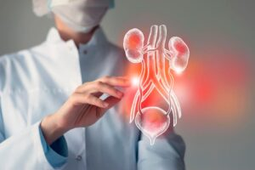

TRASTORNOS DE LAS VÍAS URINARIAS
ICA 2° 1° TM - TT
Esp. Mg. Prof. Lic. Miguel Nogales

Slide 2
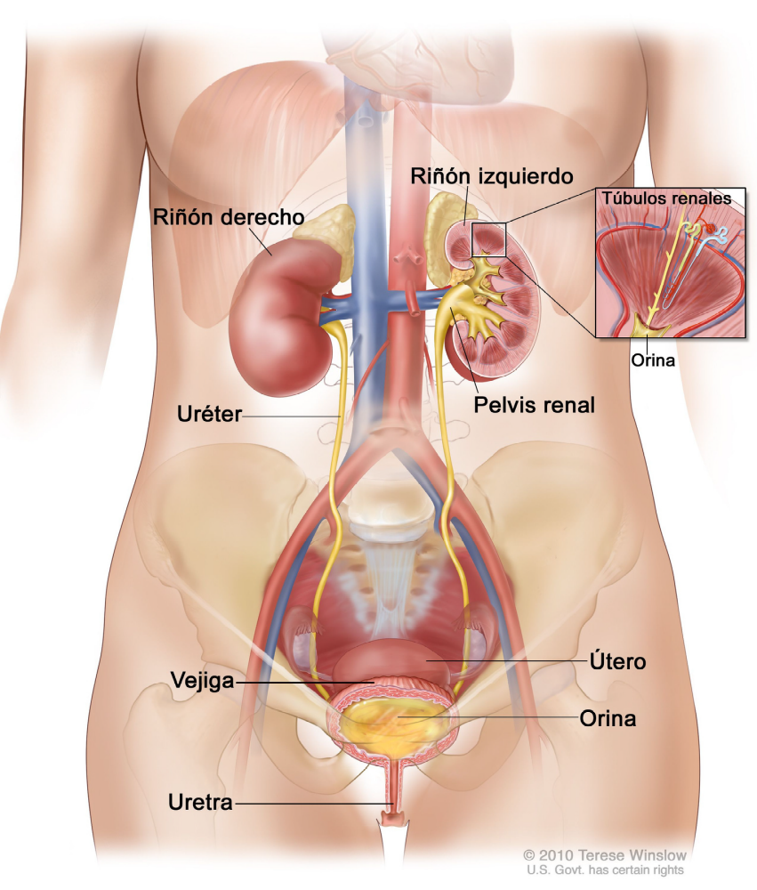
Vías urinarias

Slide 3
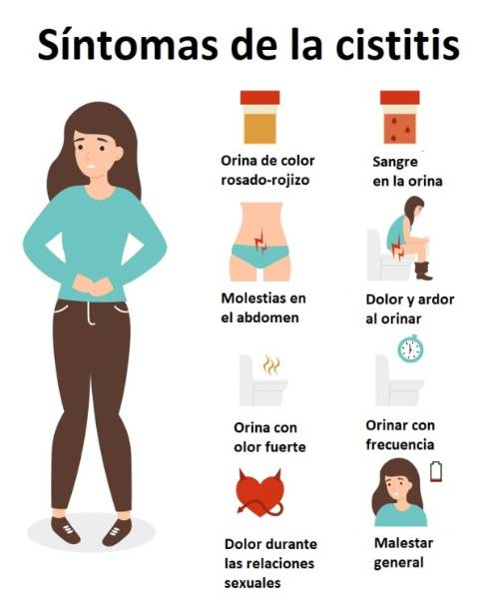
INFECCIONES DE LAS VÍAS URINARIAS (IVU)
Causa: microorganismos patógenos en vías urinarias
Clasificación: infecciones de las vías urinarias superiores e inferiores
También en complicadas y no complicadas
IVU superiores son mucho menos frecuentes y son pielonefritis, nefritis intersticial, abscesos renales
IVU inferiores más frecuentes y son cistitis, prostatitis y uretritis
IVU no complicadas: adquiridas en la comunidad, ocurren en mujeres y no suelen ser recurrentes
IVU complicadas: asociadas a hospitalización, a cateterismo urinario y a alteraciones urológicas, embarazo, inmunosupresión, diabetes y obstrucción; suelen ser recurrentes

Slide 4
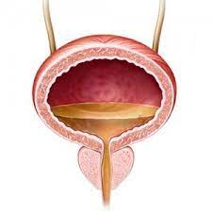

INFECCIONES DE LAS VÍAS URINARIAS (IVU)
FISIOPATOLOGÍA
Facilidad de ascenso por árbol urinario debido a continuidad de mucosa a lo largo del mismo
Disfunción del cuello vesical y de las válvulas entre uretra-vejiga y entre vejiga-uréteres facilita reflujo de orina e infecciones
También propagación por flujo sanguiínea
Germen más frecuente: Escherichia coli

Slide 5
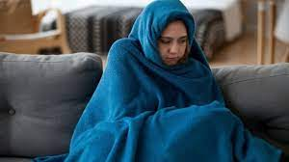
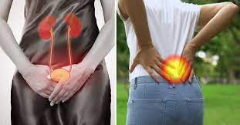
INFECCIONES DE LAS VÍAS URINARIAS (IVU)
MANIFESTACIONES CLÍNICAS
Disuria
Polaquiuria
Urgencia miccional
Nicturia
Incontinencia urinaria
Dolor suprapúbico o pélvico
Dolor de espalda
Hematuria
Sepsis y shock en IVU complicada
Escalofríos
Fiebre
Leucocitosis
Piuria
Náuseas y vómitos
Cefalea

Slide 6

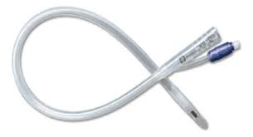
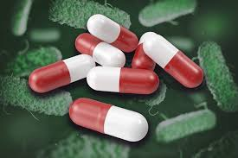
INFECCIONES DE LAS VÍAS URINARIAS (IVU)
FACTORES DE RIESGO DE IVU
Deterioro cognitivo
Uso indiscriminado de antimicrobianos
Sexo femenino
Comorbilidades crónicas
Inmunosupresión
Deterioro de la movilidad
Vaciamiento incompleto de vejiga (deterioro del detrusor)
Obstrucción del flujo urinario
Sondaje vesical

Slide 7

INFECCIONES DE LAS VÍAS URINARIAS (IVU)
DIAGNÓSTICO
Estudios celulares: piuria y hematuria
Tiras reactivas: leucocitos en orina
Urocultivo: identificación específica del germen
Bacteriuria: 100.000 UFC/ml de orina

Slide 8
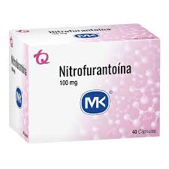
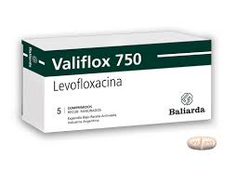
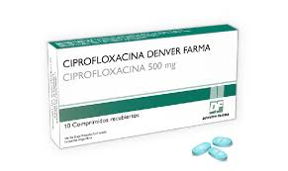
INFECCIONES DE LAS VÍAS URINARIAS (IVU)
TRATAMIENTO
Cefalosporinas: cefadroxilo
Fluoroquinolonas: ciprofloxacina, ofloxacina, norfloxacina, garifloxacina, levofloxacina
Penicilinas: ampicilina, amoxicilina
Otros ATB: nitrofurantoína

Slide 9

DISFUNCIONES DE LA MICCIÓN
INCONTINENCIA URINARIA
Pérdida involuntaria del acto de miccionar
Puede ser parcial o total
Poco diagnosticada e informada
Pacientes se sienten avergonzados, prefieren ignorar o disimular los síntomas

Slide 10
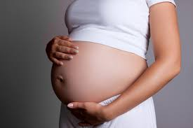

DISFUNCIONES DE LA MICCIÓN
INCONTINENCIA URINARIA
FACTORES DE RIESGO
Edad
Alteraciones cognitivas
Diabetes
Cirugía genitourinaria
Ejercicios de alto impacto
Inmovilidad
Uretra incompetente (traumatismo, relajación de esfínter)
Medicamentos: diuréticos, sedantes, hipnóticos, opiáceos
Menopausia
Obesidad mórbida
Debilidad de los músculos pélvicos
Embarazo (parto natural)
Ictus

Slide 11

DISFUNCIONES DE LA MICCIÓN
INCONTINENCIA URINARIA
DIAGNÓSTICO
Anamnesis
Pruebas de orina residual y de esfuerzo
Diagnóstico diferencial con otras enfermedades urinarias
TRATAMIENTO
Diario miccional
Ejercicios de Kegel
Anticolinérgicos
Antidepresivos tricíclicos
Pseudoefedrina
Cirugía: elevación de vejiga o uretra

Slide 12
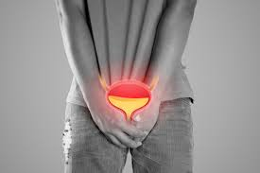
DISFUNCIONES DE LA MICCIÓN
RETENCIÓN URINARIA
Incapacidad para vaciar por completo la vejiga
El paciente NO puede miccionar
Retención crónica puede conducir a la incontinencia por rebosamiento
El volumen de orina en vejiga supera los 50-100 ml (volumen residual)

Slide 13

DISFUNCIONES DE LA MICCIÓN
RETENCIÓN URINARIA
FISIOPATOLOGÍA
La imposibilidad de miccionar está asociada a:
Diabetes mellitus
HPB
Infecciones, tumores, cálculos uretrales
Traumatismos o lesiones pélvicas
Embarazo
Alteraciones neurológicas
Cirugías en zona anatómica y anestesia
Ciertos medicamentos

Slide 14
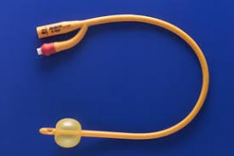
DISFUNCIONES DE LA MICCIÓN
RETENCIÓN URINARIA
DIAGNÓSTICO
Percepción de distensión vesical
Presencia de orina al cateterismo vesical directo
Ecografía vesical
Complicaciones: infecciones crónicas, cálculos renales, sepsis
TRATAMIENTO
Sondaje vesical

Slide 15
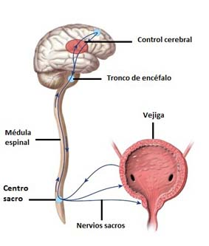
DISFUNCIONES DE LA MICCIÓN
VEJIGA NEURÓGENA
Incontinencia urinaria a causa de una lesión, alteración o afección del SNC
Causas: traumatismo de médula espinal, tumor en médula espinal, hernia de disco, esclerosis múltiple, diabetes
Complicaciones: infecciones por estasis urinaria o sondaje vesical, cálculos renales, alteración de la integridad de la piel, retención urinaria

Slide 16
DISFUNCIONES DE LA MICCIÓN
VEJIGA NEURÓGENA
FISIOPATOLOGÍA
Vejiga espástica o refleja: más habitual
Lesión de motoneurona superior
Pérdida de la percepción consciente de la micción y del control motor cerebral
Vaciamiento de la vejiga por completo
Vejiga fláccida: lesión de motoneurona inferior con pérdida sensorial
Típica de pacientes con diabetes mellitus
Incontinencia por rebosamiento

Slide 17
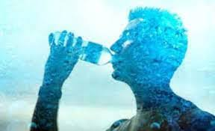
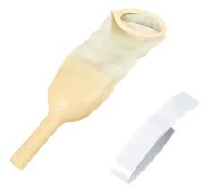
DISFUNCIONES DE LA MICCIÓN
VEJIGA NEURÓGENA
DIAGNÓSTICO
Valoración de la percepción consciente de la distensión vesical
Valoración del control motor en la micción
TRATAMIENTO
Sondaje continuo, intermitente o autosondaje
Sonda externa tipo condón
Dieta baja en calcio
Parasimpaticomiméticos: mejora contracción del detrusor
Ingesta abundante de líquidos
Establecimientos de patrones de micción
Fomento de movilidad
Cirugía correctora: cuello de vejiga y reflujo besico-ureteral
Derivación urinaria

Slide 18
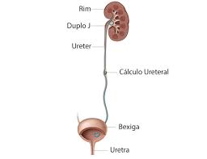
UROLITIASIS
Presencia de cálculos en cualquier parte de las vías urinarias
Nefrolitiasis: cálculos en riñón
Ureterolitiasis: cálculos en uréter
Uretrolitiasis: cálculos en uretra
Mayor prevalencia en hombres
Ocurren entre la tercera y quinta décadas de la vida

Slide 19
UROLITIASIS
FISIOPATOLOGÍA
Formación por incremento en la concentración de ciertas sustancias: calcio, oxalato cálcico, fosfato cálcico, ácido úrico, estruvita, cistina
Relacionado con procesos infecciosos, estasis urinaria e inmovilidad, vejiga neurógena, gota, enfermedades mieloproliferativas
También con alteraciones en la anatomía renal: ERP, riñón en herradura, espongiosis medular
Enfermedades inflamatorias del intestino, portación de ileostomía, resección intestinal
Medicamentos: AAS, antiácidos, vitamina D, laxantes
Tamaño: desde depósitos granulares (arena o grave) hasta el tamaño de una naranja

Slide 20
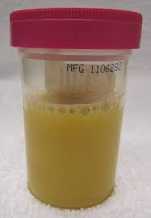
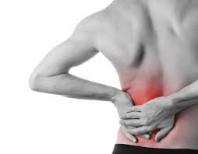
UROLITIASIS
MANIFESTACIONES CLÍNICAS
Hematuria
Piuria
Diarrea, molestias abdominales, náuseas y vómitos
Dolor intenso en ángulo costovertebral: cálculos en pelvis renal
Dolor tipo cólico: uterolitiasis, también nefrolitiasis
Irradiación de dolor a vejiga y testículos
Retención urinaria: obstrucción de cuello de vejiga

Slide 21
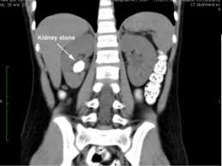
UROLITIASIS
DIAGNÓSTICO
Química sanguínea
Prueba de orina de 24 horas: creatinina
Anamnesis: consulta de hábitos dietéticos, medicación y antecedentes
Análisis químico de composición de cálculos
Diagnóstico definitivo: TC sin contraste

Slide 22

UROLITIASIS
TRATAMIENTO
Analgésicos: AINES, opiáceos
Baños calientes y calor húmedo en flancos
Ingesta abundante de líquidos: más de 2 litros/día
Restricción de ingesta de calcio
Restricción de ingesta de purinas: cálculos de ácido úrico
Restricción de ingesta de proteínas: cálculos de cistina
Restricción de ingesta de oxalato
Administración de allopurinol

Slide 23
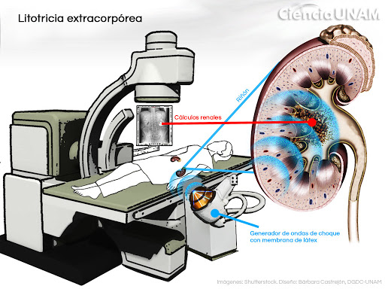
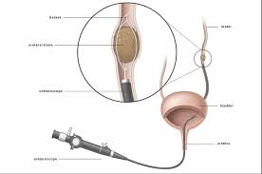
UROLITIASIS
PROCEDIMIENTOS DE INTERVENCIÓN
Endoscopios específicos: ureteroscopio
Litotricia electrohidráulica o con dispositivo ultrasonográfico: tratamiento intracorpóreo
Litrotricia extracorpórea por ondas de choque
Ambos buscan la fragmentación de los cálculos
Quimiólisis: disolución del lito por infusión de sustancias
Nefrostomía: retiro de cálculo por incisión
Cirugía: nefrolitotomía, ureterolitotomía, pielolitotomía: retiro del lito
Nefrectomía total en caso de múltiples cálculos

Slide 24
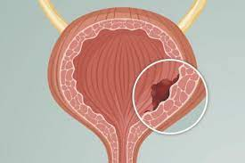
CÁNCER DE VEJIGA
Frecuente en mayores de 55 años
Principal factor de riesgo: tabaquismo
Suele originarse en base de vejiga
Compromete orificios ureterales y cuello de vejiga
Puede originarse por metástasis de próstata, colon y recto

Slide 25
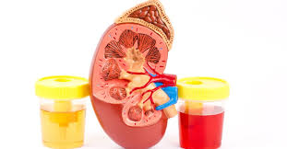
Cáncer de vejiga
MANIFESTACIONES CLÍNICAS
Más habitual: hematuria visible e indolora
Complicaciones: IVU, polaquiuria y urgencia miccional
Metástasis: dolor pélvico o de espalda
DIAGNÓSTICO
Ureteroscopía
TC, RM y ecografía de vejiga
Exploración manual
Biopsia: diagnóstico definitivo

Slide 26
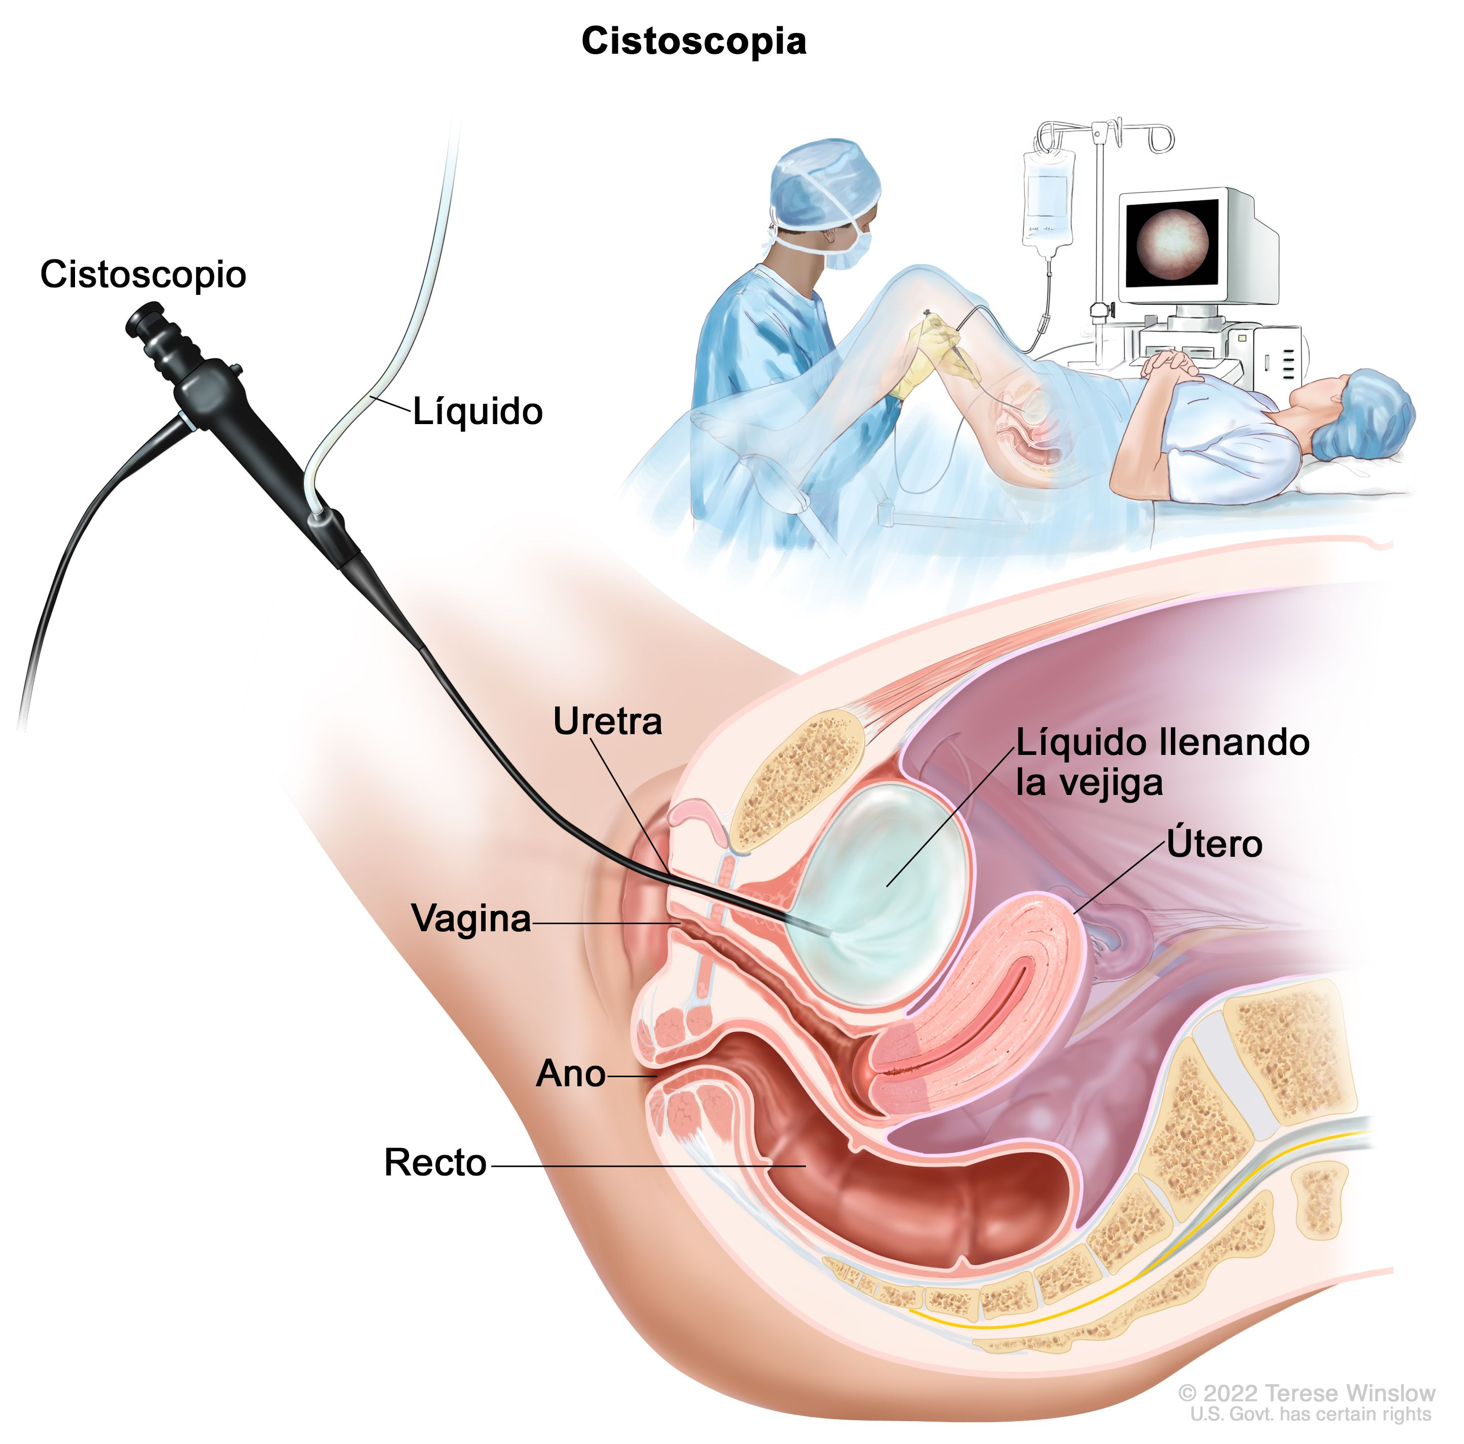
CÁNCER DE VEJIGA
TRATAMIENTO
Quimioterapia IV
Quimioterapia tópica o intravesical: directo a pared de vejiga
Radioterapia: reducción de masa neoplásica
Extirpación quirúrgica de tumor
Terapia hidrostática: se ingresa balón a vejiga, se llena con agua y se presiona al tumor, provocando necrosis

Slide 27
bibliografía
Hinkle, J. y Cheever, K. (2019). Tratamiento de pacientes con alteraciones urinarias. En Brunner y Suddarth. Enfermería Medicoquirúrgica (Vol. 2). (14ª Ed.). (3.472-3.545). Barcelona, España: Wolters Kluwer

Slide 28
MUCHAS GRACIAS POR SU ATENCIÓN!!!

